Slide 1
Угол. Виды углов
Математика, 5 класс
Учитель математики сшг №9
Емельянова Татьяна Петровна
г. Актобе-2013 г.

Slide 2
Как обозначается?
Из чего состоит?
В чём измеряется?
Угол
Что это за фигура?
Как измеряется?
Какие углы бывают?
Что такое биссектриса?

Slide 3
Что это за фигура?
Углом называется фигура, образованная двумя лучами, выходящими из одной точки.

Slide 4
Из чего состоит?
Луч – сторона угла
Точка - вершина угла
Луч – сторона угла

Slide 5
Как обозначается?
Запомни! Угол обозначают знаком «∠» и латинскими буквами.
Можно угол обозначить одной буквой.
Запомни! Пишем только вершину угла.
∠О
A
O
Можно угол обозначить тремя буквами.
Запомни! Вершина угла пишется в
середине.
∠АОВ или ∠ВОА
B

Slide 6
В чём измеряется?
За единицу измерения угла принимают
половины круга – градус.
Градус обозначают знаком «°».
1° читают «один градус»
Запомни! Число, показывающее сколько раз в нём содержится единица измерения градуса, называется градусной мерой угла.
Это интересно!
«Градус» в переводе с латинского означает «шаг».

Slide 7
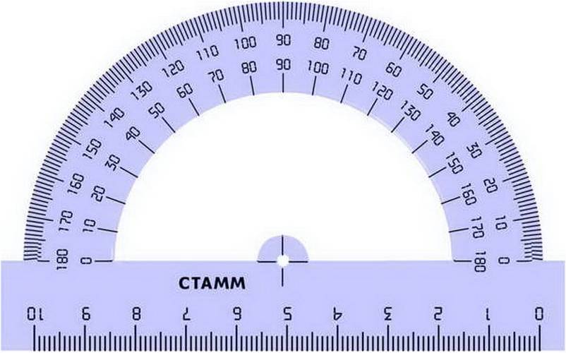
Как измеряется?
Для измерения углов в градусах применяют
транспортир.
Посмотри как это делается.
Нажми на рисунок транспортира.
Внимательно рассмотри транспортир.
Из чего он состоит?

Slide 8
Что такое биссектриса?
Луч, выходящий из вершины угла и делящий его пополам, называется биссектрисой угла
A
∠АОС = ∠ СОВ
ОС - биссектриса угла.
O
С
Это интересно!
«Биссектриса» в переводе с латинского означает «надвое рассекающая».
B

Slide 9
Какие углы бывают?
С
М
В
∠МКО= 90°
прямой угол.
А
∠АОС = 180°
развёрнутый угол.
К
О
S
H
90° < ∠HYR < 180°
тупой угол.
D
N
Y
R
0° < ∠SDN < 90°
острый угол.
О
∠О = 360°
полный угол.

Slide 10
Использованная литература:
Алдамуратова Т.А., Байшоланов Е.С. Математика: учебник для 5 кл. общеобразовательных школ-Алматы: Атамұра, 2010 .-368с., илл.
Интернет-ресурсы:
http://www.nachalkacom.sixschool.edusite.ru/images/boyatdesk.png -мальчик
http://76204s004.edusite.ru/images/uchenik.png –ученик
http://cs304605.vkontakte.ru/u133375619/-14/x_4f4e6f49.jpg-мальчик с карандашом
http://gorskino.ucoz.ru/psixolognovosti.gif-мальчик на книгах
http://korenovsk-gorod.ru/wp-content/uploads/2012/01/student_0111.jpg-студент
http://www.don.ua/user_foto/news/w/9dba98c772f500a7a1914eab8765e3a3.jpeg-математический инструмент
http://papki-skrepki.ru/sites/default/files/imagecache/product_full/products/
028410.jpg-транспортир
http://zamlm.biz/wp-content/uploads/2010/10/рис-475003-eb5a9098f67063a3.jpg-профессор
http://img-fotki.yandex.ru/get/6407/49663620.108/0_9348e_523e0746_XL – математический инструмент
http://www.youtube.com/watch?v=_YfFXIs0MH8&feature=youtu.be -видео
«Использование транспортира для измерения углов, пользователь
KhanAcademyRussian
https://docs.google.com/presentation/d/1-RnU3CuKfGPD_aPm01N-DzqgLsEq-eUwTIffliNa-sg/edit#slide=id.p-шаблон презентации

Slide 11
Спасибо за внимание!

